Slide 1
원 서버인 저장소(upstream)의
수정 내용을
포크한 저장소(origin)에 반영
깃허브 자체에서 반영
동양미래대학교 강환수 교수

Slide 2
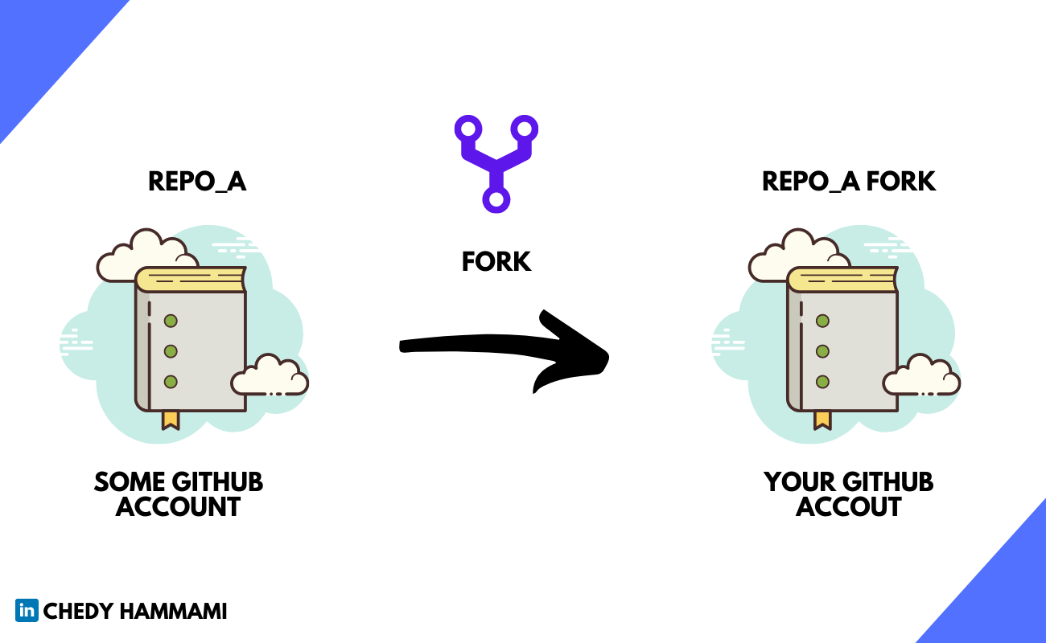
fork

Slide 3
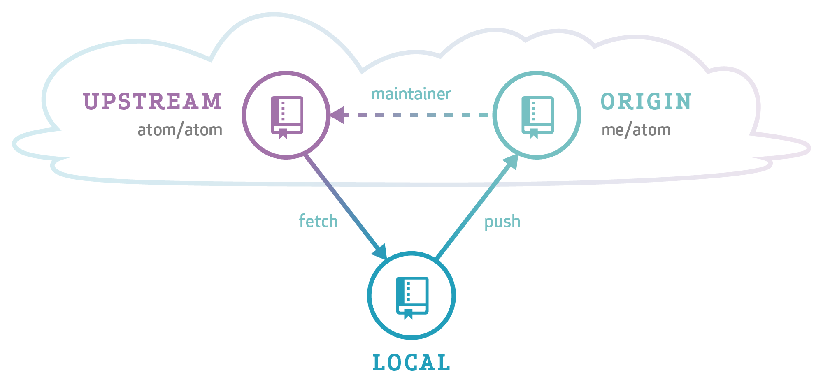
용어 정리
fork
다른 깃허브 저장소(오픈 소스 프로젝트)를 복사하는 작업
upstream
오픈소스 프로젝트의 저장소
origin
나의 저장소
github에서 내 계정에 있는 fork한 저장소
로컬 저장소
내가 자신의 컴퓨터에 복사한 지역 저장소

Slide 4
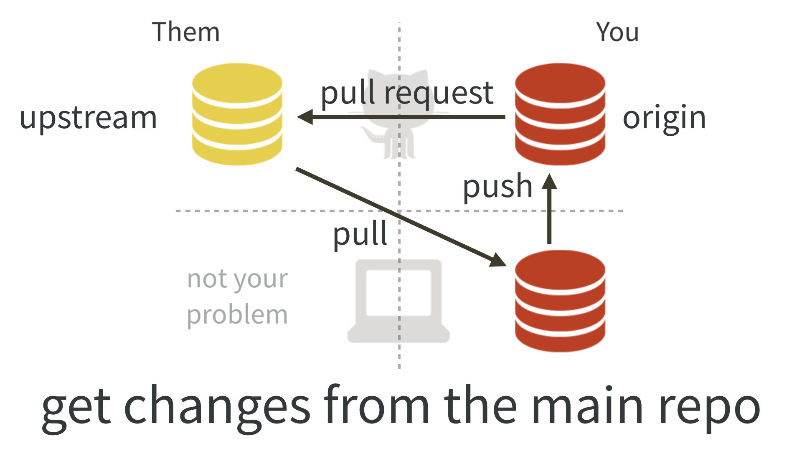
upstream과 origin
https://velog.io/@soonitoon/%EB%8B%A4%EC%8B%9C-%EC%8B%9C%EC%9E%91%ED%95%98%EB%8A%94-GitGitHub-%EA%B3%A0%EA%B8%89-3

Slide 5
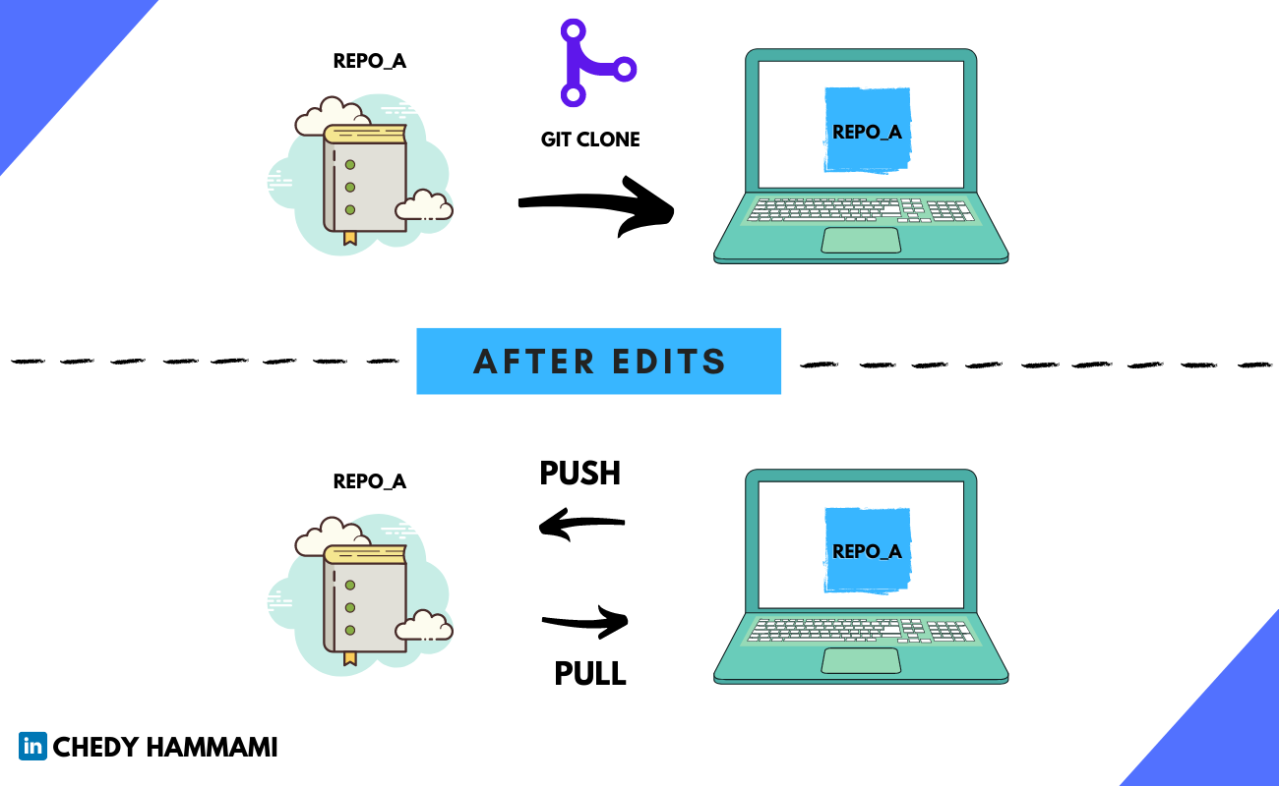
클론
CLONE
Git을 사용, 원격 저장소에서 로컬 시스템으로 GitHub 프로젝트를 다운로드

Slide 6
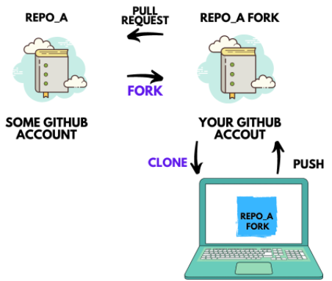
오픈 소스 프로젝트에 기여 과정 1/2
먼저 프로젝트의 GitHub 저장소를 포크
나의 PC에 클론(복사)
Github 계정에 있으므로 " git clone " 커밋을 사용하여 복제
컴퓨터의 로컬 복사본에 변경 사항을 적용하거나 편집
편집이 끝나면 커밋하고 Github 리포지토리에 push
이제 Github 리포지토리가 로컬 머신의 복사본에 대한 변경 사항과 동기화
병합 요청
이제 이러한 변경 사항을 원래 "오픈 소스 프로젝트 리포지토리"와 병합할 때
포크된 저장소에 대한 변경 사항은 Pull request로 원래 저장소와 병합
Pull request(풀 요청)은 저장소 소유자를 노크하고" 내 변경 사항을 확인하고 원하는 경우 병합하십시오"라는 의미
수락하면 원래 리포지토리에 변경 사항이 포함되며 오픈 소스 프로젝트에 방금 기여한 것을 축하

Slide 7
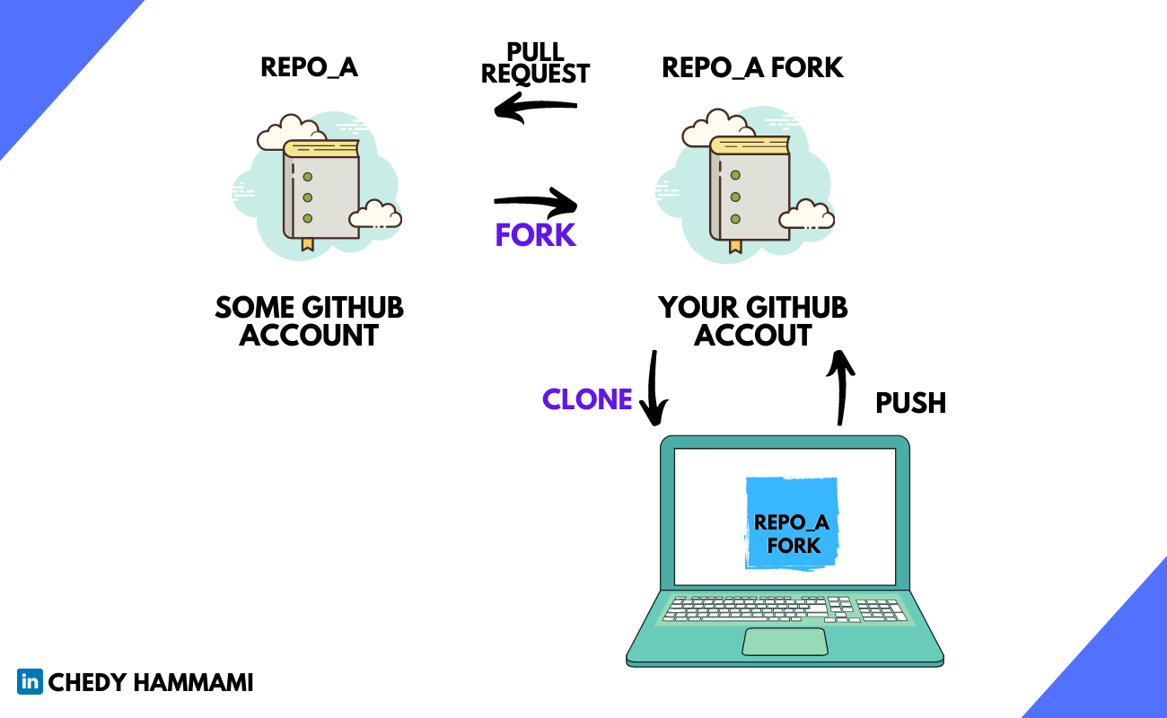
오픈 소스 프로젝트에 기여 과정 2/2
https://chedyhammami.medium.com/git-clone-vs-fork-in-github-610f158d61e3

Slide 8
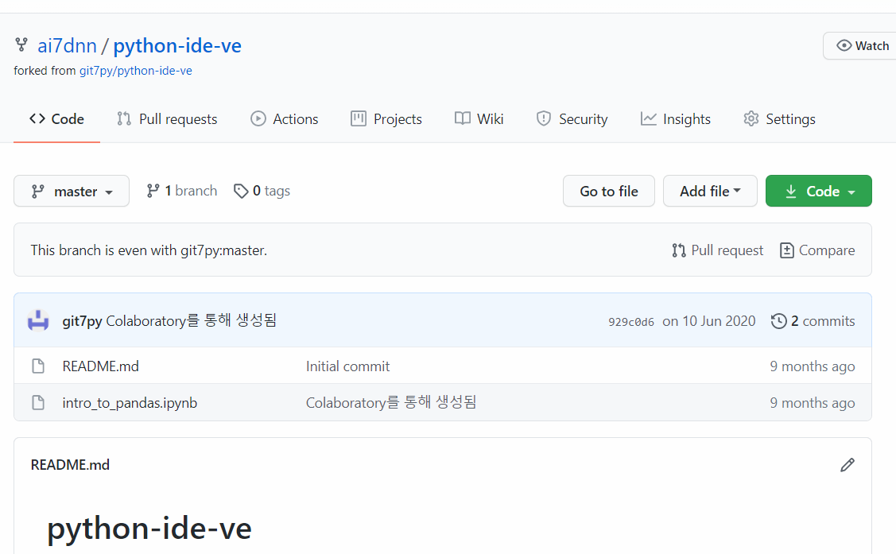
공유하고자 하는 저장소를 fork
나의 저장소
ai7dnn / python-ide-ve
버튼 Compare

Slide 9
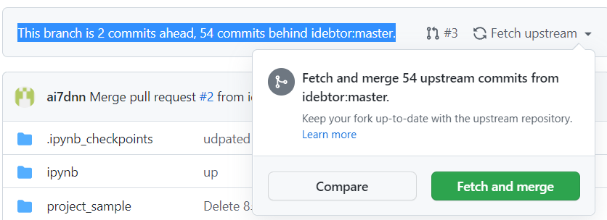
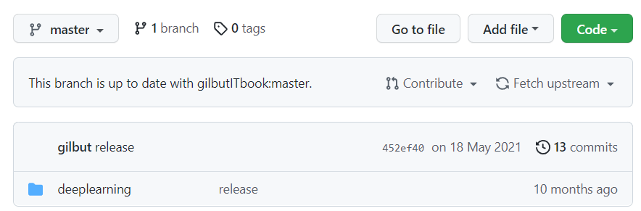
Fetch and merge
Upstream의 수정 내용을 나의 origin에 반영
수정 내용이 없는 경우

Slide 10
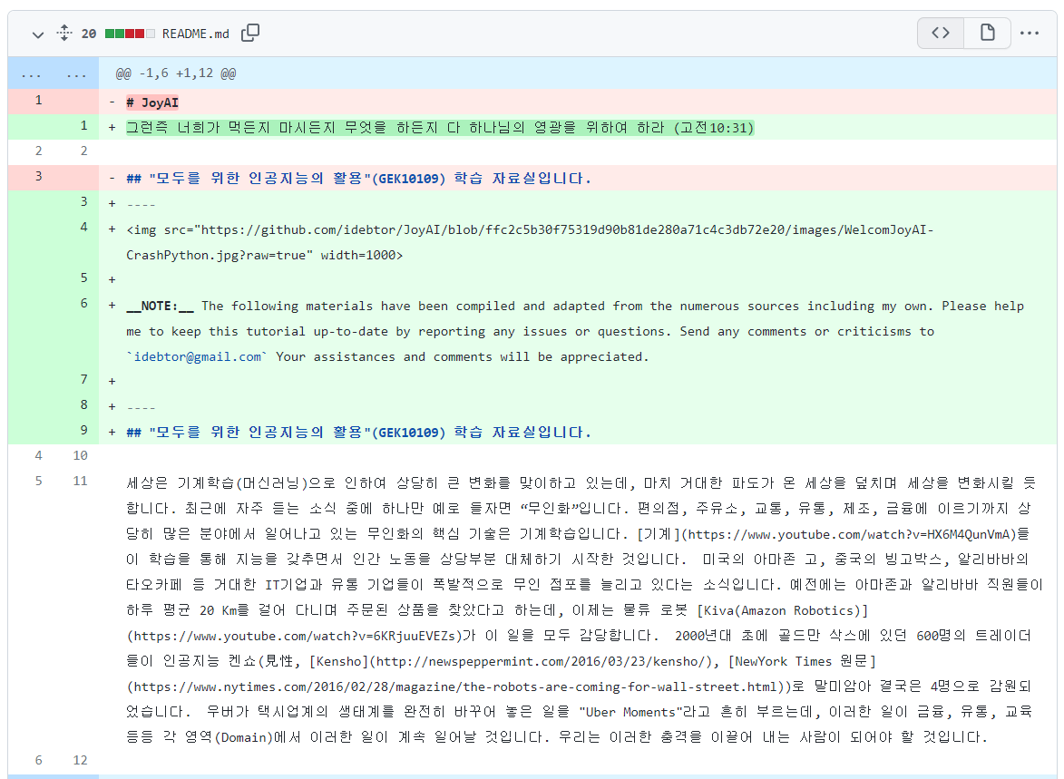
파일 수정 변화 설명
수정된 파일의 1행부터 12개의 행을 보임, 즉 황색 부분의 행수
붉은색은 삭제된 행
이전 파일의 1행부터 6개의 행을 보임, 즉 보라색 부분의 행수
녹색은
추가된 행

Slide 11
Python 오픈소스(Open Source) 분석 방법
https://zzsza.github.io/development/2020/07/19/opensource-analysis/

